Slide 1
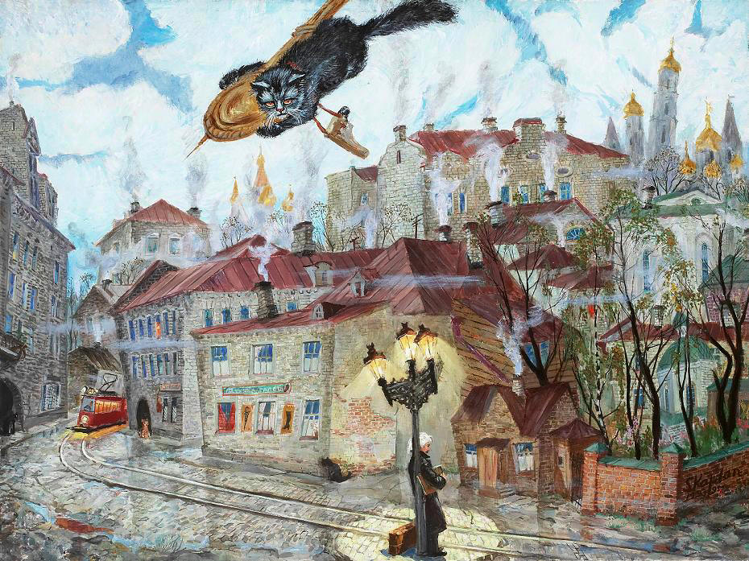
Виртуальная экскурсия по булгаковской Москве
Подготовили: Маркив Виктория и Слухай Светлана, ученицы 11-Б класса

Slide 2
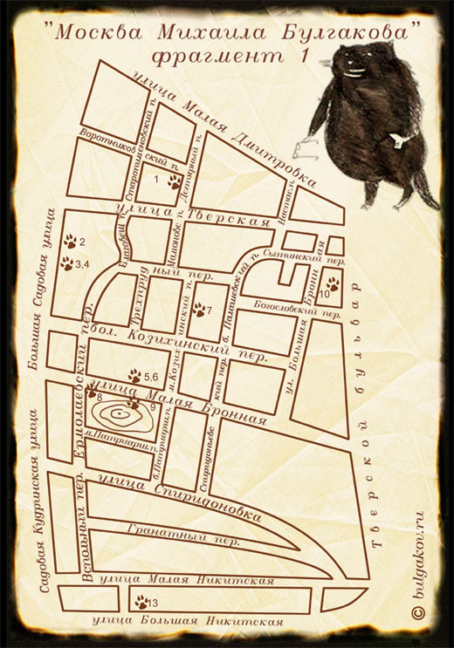
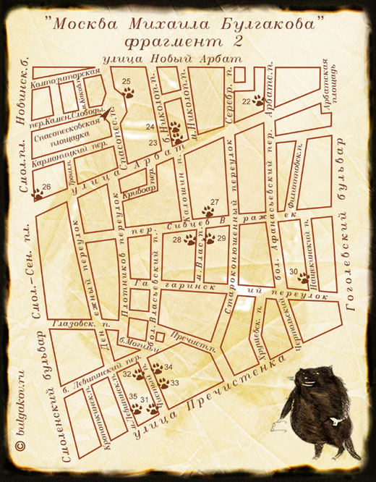
http://www.bulgakov.ru/moscow/excursion/plan2/

Slide 3
Содержание:
Город Мастера Патриаршие пруды Погоня Грибоедов Клиника профессора Стравинского Лито Арбатские переулки Подвал мастера Особняк Маргариты Дом Драмлита Дом на Спасо. Дом Пашкова Голгофа

Slide 4
Город Мастера
В конце сентября 1921 года, после тяжелых жизненных потрясений и полных невзгод скитаний, Михаил Афанасьевич Булгаков "приехал без денег, без вещей в Москву, чтобы остаться в ней навсегда" (из автобиографии 1924 года). Он приехал с твердым намерением писать, и здесь прошла почти вся его творческая жизнь.

Slide 5
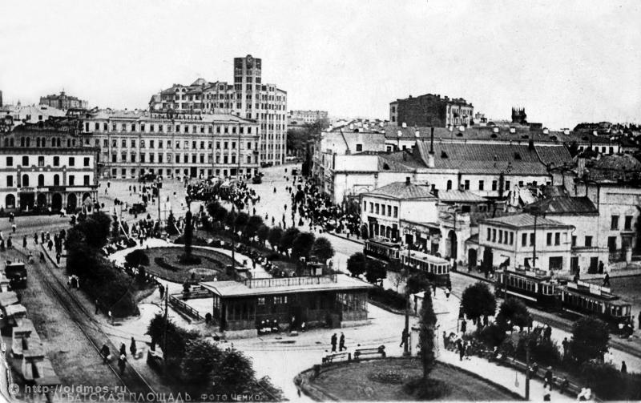
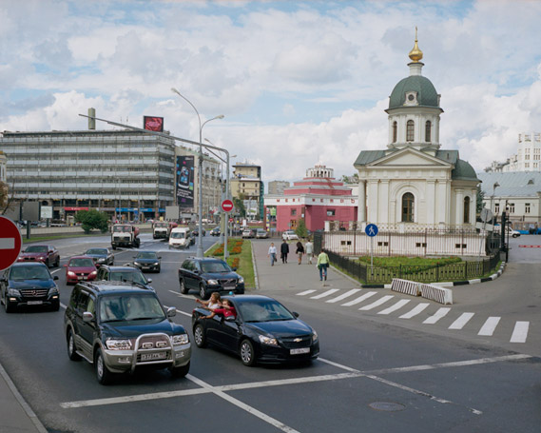
Его Москва - город необыкновенный, а главная дверь в необыкновенную Москву - Арбатская площадь. Сверните здесь в любой переулок, войдите в любой двор, поднимитесь по любой лестнице, постучите в любую дверь, расспросите любого, кто вам откроет, и вы с первой же попытки обнаружите хвостик настоящей большой тайны.

Slide 6
В любую погоду бредут московскими дворами и переулками люди, зачарованные "трижды романтичным Мастером" - Михаилом Афанасьевичем Булгаковым. Никто из них толком не скажет вам - зачем. Какая в конце концов разница, где это было и ходил ли там трамвай, но уже много лет люди идут и идут, часто сами не зная куда.

Slide 7
"Не может он совладать с этим весенним полнолунием. Лишь только оно начинает приближаться, лишь только начинает разрастаться и наливаться золотом светило, которое когда-то висело выше двух пятисвечий, становится Иван Николаевич беспокоен, нервничает, теряет аппетит и сон, дожидается, пока созреет луна. И когда наступает полнолуние, ничто не удержит Ивана Николаевича дома. Под вечер он выходит и идет на Патриаршие пруды".

Slide 8
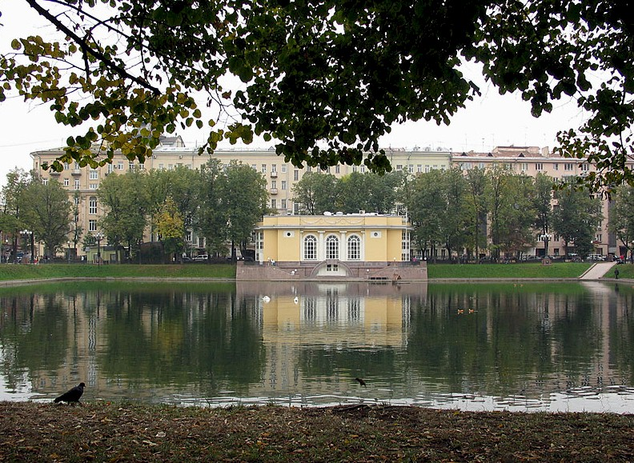
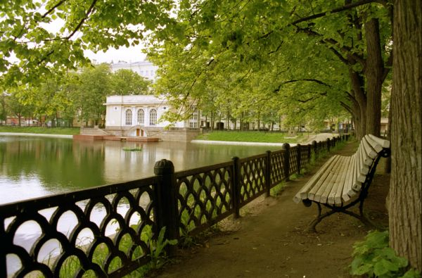
Патриаршие пруды
"Однажды весною, в час небывало жаркого заката, в Москве, на Патриарших прудах, появились два гражданина". Так начинается роман "Мастер и Маргарита", так начиналась Москва для Михаила Булгакова. Не случайно это место, ох, не случайно. Возьмите схему Москвы, проведите циркулем окружность из Патриаршего пруда радиусом в один километр. Вы зачерпнете столько тайн, сколько вам не раскрыть до конца жизни

Slide 9
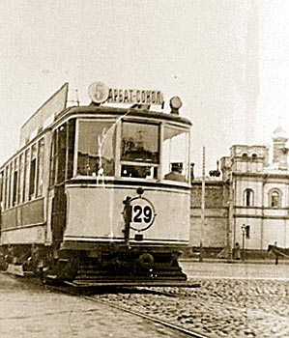
Всего здесь не только не рассказать, но и не перечислить. Это здесь накрыл Берлиоза трамвай
Место-то есть, а вот был ли трамвай?
"Трамвай был",- пишет и В. Левшин. "Трамвай был",- пишут Б. Мягков и А. Шамаро. Все это, к сожалению, без какой-либо аргументации. Но судя по архиву транспортных схем и маршрутных справочников двадцатых годов в "Ленинке", трамвая … не было. рамвайная линия проходила совсем рядом, по Садовой, мимо дома Булгакова.

Slide 10
"Утихли истерические женские крики, отсверлили свистки милиции", и мы покидаем Патриаршие пруды вслед за Иваном Бездомным.

Slide 11
Погоня

Slide 12
